Slide 1
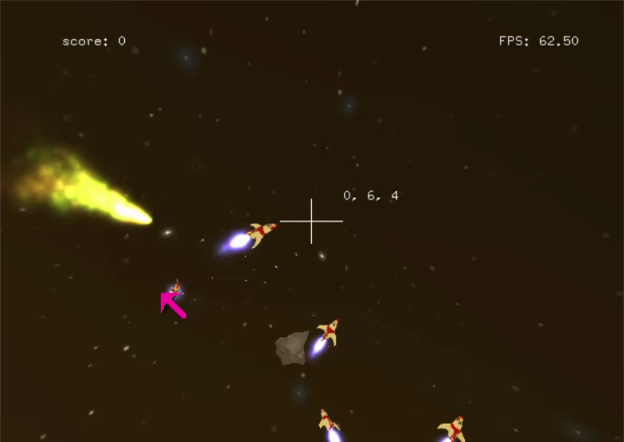
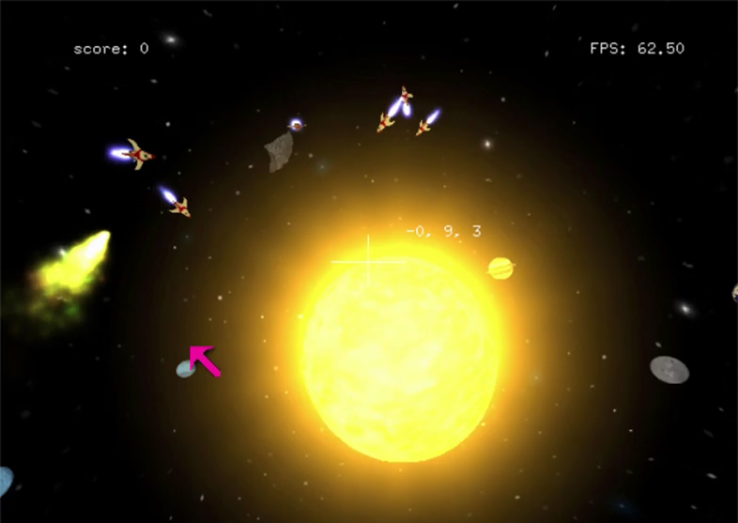
Játékfejlesztés
“The only legitimate use of a computer is to play games.”
Eugene Jarvis
Szirmay-Kalos
László

Slide 2
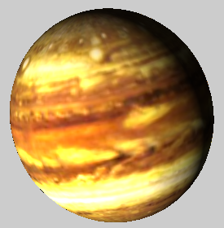
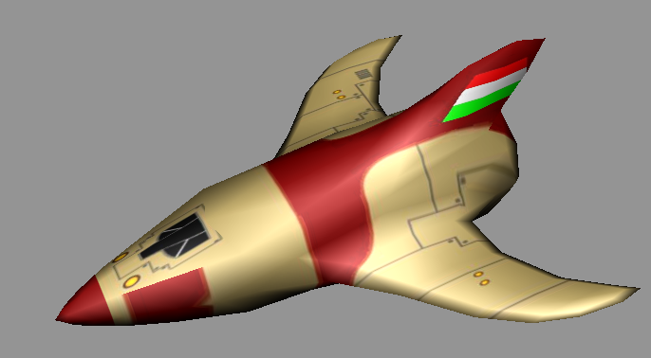
Virtuális valóság
képszintézis
interakció
vezérlés
avatár
Virtuális világ objektumai = állapot + viselkedés

Slide 3
Játékok feladatai
Képszintézis az avatár nézőpontjából:
  1 szem, sztereo, autosztereo
Az avatár vezérlése a beviteli eszközökkel:
  keyboard, mouse, Wii, gépi látás, Kinect, VR sisak, stb.
Az „intelligens” objektumok vezérlése (AI)
  állapotgép
A fizikai világ szimulációja
  Newtoni fizika

Slide 4
Játék OO
Control(dt)
Animate(dt), Draw( )
képszintézis
Interact( )
vezérlés
avatár
ProcessInput( )
SetCameraTransform( )
Világkoordináta rendszer

Slide 5
Osztálydiagram
Light
La, Le,
wLightPos
*
Játék motor
RenderState
M, V, P, Minv,
material, texture
lights, wEye
Scene
Simulate()
Render()
Build()
App
onKeyboard()
onKeyboardUp()
onMouse()
onDisplay()
onIdle()
isKeyPressed()
Shader
setUniform()
objects
*
Surface Shader
Volumetric Shader
Avatar
ProcInput()
CamTransf()
GameObject
pos, velocity, acc ModelingTransform()
Control()
Animate()
Draw()
Material
Texture
Geometry
children
*
LoadedMesh
ParamSurface
Planet
SpaceShip
Sphere
Bullet
Explosion
Player
Játék

Slide 6
Játékobjektum (GameObject)
class GameObject {
protected:
Shader * shader;
Material * material;
Texture * texture;
Geometry * geometry;
vec3 pos, velocity, acceleration;
vector<GameObject *> children;
virtual void ModelingTransform(RenderState& state) { }
public:
GameObject(Shader* s, Material* m, Texture* t, Geometry* g) { … }
virtual void Control(float dt) { }
virtual void Animate(float dt) { }
virtual void Draw(RenderState state) { // parameter by value to separate objects
ModelingTransform(state);
state.material = material; state.texture = texture;
shader->setUniform(state); // uniform variable setting
geometry->Draw(); // triangles go down the pipeline
for (Object * child : children) child->Draw(state);
}
};

Slide 7
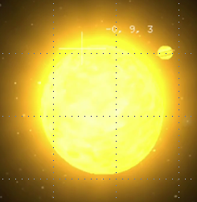


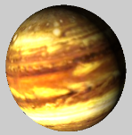

Virtuális világ (Scene)
vector<GameObject *> objects;

Slide 8
Szimulációs hurok (Game loop)
ts
te
void onIdle ( ) { // idle call back
static float tend = 0;
float tstart = tend;
tend = glutGet(GLUT_ELAPSED_TIME);
scene.Simulate(tstart, tend, keys);
glutPostRedisplay();
}
void onDisplay(){
glClear(GL_COLOR_BUFFER_BIT |
GL_DEPTH_BUFFER_BIT);
scene.Render();
glutSwapBuffers( );
}
dt
void Scene::Simulate(float ts, float te) {
avatar->ProcInput();
for(float t = ts; t < te; t += dt) {
float Dt = fmin(dt, te – t);
for (GameObject * o : objects) o->Control(Dt);
for (GameObject * o : objects) o->Animate(Dt);
}
}
void Scene::Render( )
{
RenderState state; // M=Minv=UnitMatrix();
avatar->SetCameraTransform(state);
for (GameObject * o : objects) o->Draw(state);
}

Slide 9
Volumetric shader

Slide 10
Avatar
struct Avatar : public GameObject {
virtual void ProcessInput() { }
virtual vec3 wVup() { return vec3(0, 1, 0); }
void SetCameraTransform(RenderState& state) {
Camera camera(pos, pos + velocity, wVup());
state.V() = camera.V();
state.P() = camera.P();
}
};
wVup = [0, 1, 0] vagy a gyorsulásból és a korábbi wVup átlagából
eye
lookat

Slide 11
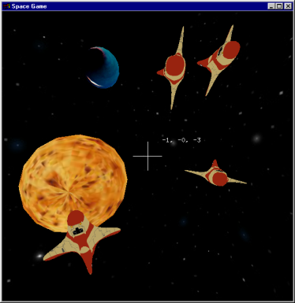
Klaviatúra kezelés
bool keys[256]; // is pressed?
void onKeyboard(unsigned char key, int pX, int pY) {
keys[key] = true;
}
void onKeyboardUp(unsigned char key, int pX, int pY) {
keys[key] = false;
}
bool isKeyPressed(unsigned char key) {
return keys[key];
}
KeyboardFunc
KeyboardUpFunc
SpecialKeysFunc
SpecialKeysUpFunc
keys
onIdle:
Simulate
virtual
world

Slide 12
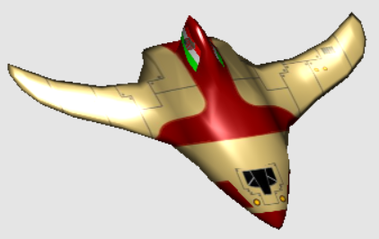
Játékfejlesztés
2. Játékobjektumok
“Be van fejezve a nagy mű, igen.
A gép forog, az alkotó pihen.
Évmilliókig eljár tengelyén,
Mig egy kerékfogát ujítni kell.”
Madách Imre
Szirmay-Kalos László

Slide 13
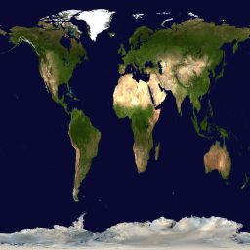
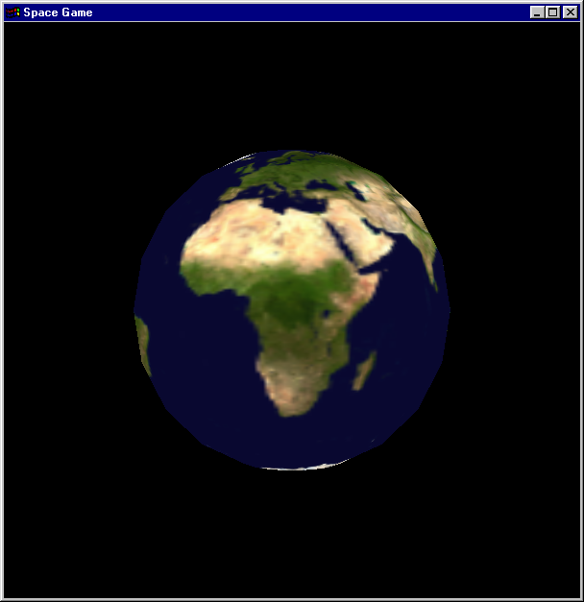
Bolygó: Planet
Geometria: gömb
Textúra
Animáció:
  Fizikai:
    Tájékozódik majd követi a gravitációs törvényt
  Képletanimáció:
    „beégetett pálya”
    Többiek érdektelenek
    Nincs respektált törvény

Slide 14
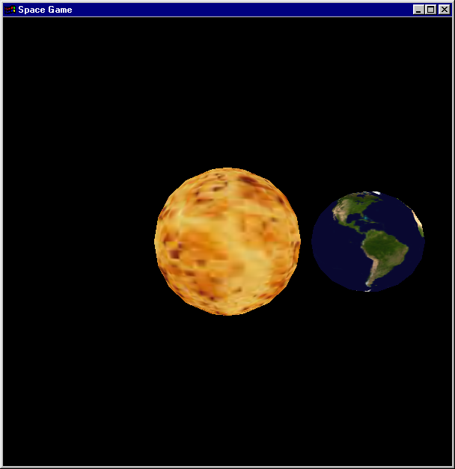


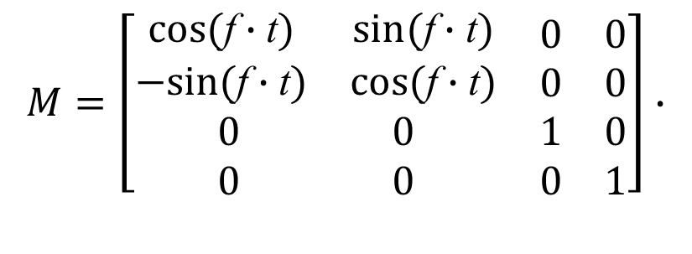

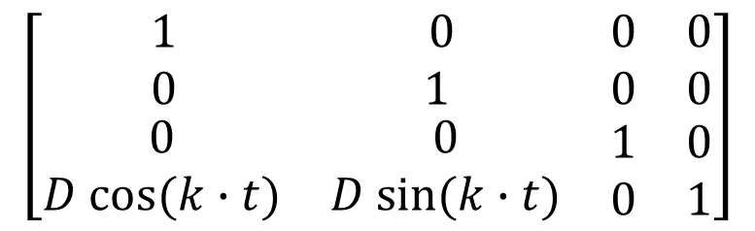
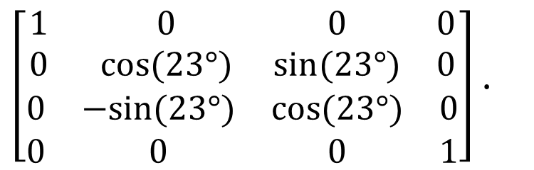


Animate:
A Föld forog és kering a Nap körül
$$M=\left[\begin{matrix}\begin{matrix}cos⁡(\text{f}∙\text{t}) & sin⁡(\text{f}∙\text{t}) \\ −sin⁡(\text{f}∙\text{t}) & cos⁡(\text{f}∙\text{t})\end{matrix} & \begin{matrix}0 & 0 \\ 0 & 0\end{matrix} \\ \begin{matrix}0 & 0 \\ 0 & 0\end{matrix} & \begin{matrix}1 & 0 \\ 0 & 1\end{matrix}\end{matrix}\right]∙$$
$\left[\begin{matrix}\begin{matrix}1 & 0 \\ 0 & cos⁡(23°)\end{matrix} & \begin{matrix}0 & 0 \\ sin(23°) & 0\end{matrix} \\ \begin{matrix}0 & −sin(23°) \\ 0 & 0\end{matrix} & \begin{matrix}cos⁡(23°) & 0 \\ 0 & 1\end{matrix}\end{matrix}\right]$ $∙$
$k$: keringési szög sebesség
$$D$$
$f$: forgási szög sebesség
$$\left[\begin{matrix}\begin{matrix}1 & 0 \\ 0 & 1\end{matrix} & \begin{matrix}0 & 0 \\ 0 & 0\end{matrix} \\ \begin{matrix}0 & 0 \\ D cos⁡(k∙t) & D sin(k∙t)\end{matrix} & \begin{matrix}1 & 0 \\ 0 & 1\end{matrix}\end{matrix}\right]$$
$$f t$$
$$k t$$

Slide 15
Planet
const vec3 X(1,0,0), Z(0,0,1);
class Planet : public GameObject {
float rotAng = 0, revAng = 0; // animation state
float rotVel, revVel, tilt, D; // animation parameter
public:
Planet(float _rotVel, float _revVel, float _tilt, float _D) { … }
void Animate(float dt) {
rotAng += rotVel * dt;
revAng += revVel * dt;
}
void ModelingTransform(RenderState& state) {
vec3 p = vec3(cos(revAng), sin(revAng), 0) * D;
  state.M = RotationMatrix(rotAng, Z) * RotationMatrix(tilt, X) *
  TranslateMatrix(p) * state.M;
  state.Minv = state.Minv * TranslateMatrix(-p) * RotationMatrix(-tilt,X) *
  RotationMatrix(-rotAng,Z);
}
};
Notes:
To draw the textured sphere of the planet, we can follow the general strategy of drawing parametric surfaces since the sphere can also be expressed in parametric form. The parameter space is tessellated and u,v samples are inserted into the parametric equations defining point on the surface. Those points that are neighbors in parameter space form triangles. The u,v pairs are used directly to pass texture coordinates to OpenGL.
Putting these together, we can implement the Planet class, which is derived from the general GameObject class, and implements its virtual functions like ControlIt, InteractIt, AnimateIt, and DrawIt.
ControlIt and InteractIt are empty since a planet does not have to control its path, neither does it have AI, it simply responds to physics laws.
First, we consider a simplified case when the planet does not move, it only rotates around its axis. The current state of the planet is represented by rotation angle rot_angle, which is update in AnimateIt according to rotation speed rot_speed and the elapsed time dt.
The DrawIt function gets the planet to be drawn by OpenGL, first setting the Earth’s texture (loaded probably in the constructor) as the active texture, asking for a rotation by rot_angle around vector (0,0,1) (which is supposed to be the Earth’s axis of rotation), and finally sending the tessellated mesh to OpenGL by gluSphere. Note that this rotation should not be applied on other objects of the virtual world, so the transformation is saved in the transformation stack by glPushMatrix and restored after drawing by glPopMatrix.

Slide 16
Az űrhajó
Komplex geometria
  négyszögháló
Komplex textúra
Fizikai animáció
  erők (gravitáció, rakéták)
  ütközések
Viselkedés (AI)
  A rakéták vezérlése
    Ütközés elkerülés, avatártól menekülés, avatár üldözése

Slide 17
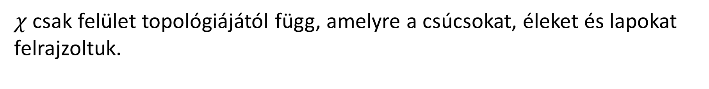
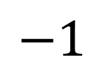
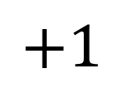
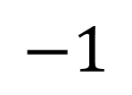
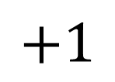
Az Euler karakterisztika invariáns: csúcs - él + lap = $χ$
$χ$ csak felület topológiájától függ, amelyre a csúcsokat, éleket és lapokat felrajzoltuk.
csúcs - él + lap
$$+1$$
$$−1$$
$$−1$$
$$+1$$

Slide 18
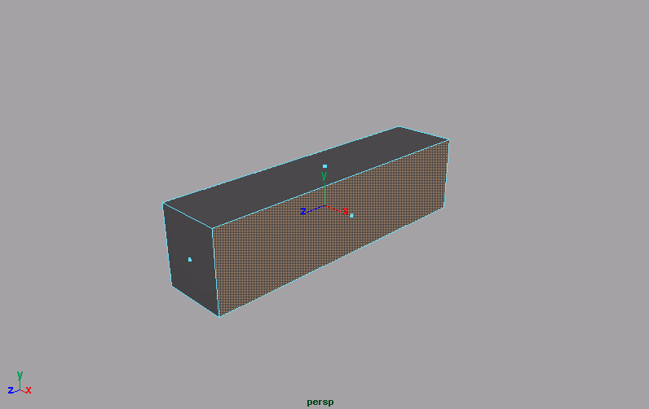
Űrhajó geometria
Euler műveletek: csúcs + lap = él + 2

Slide 19
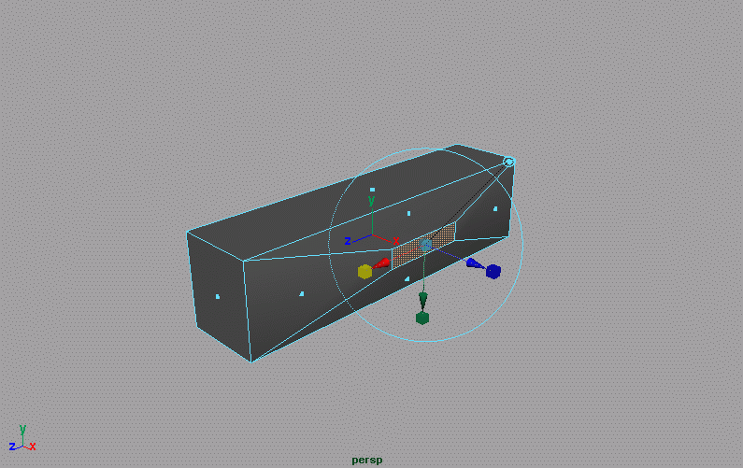
Űrhajó geometria

Slide 20
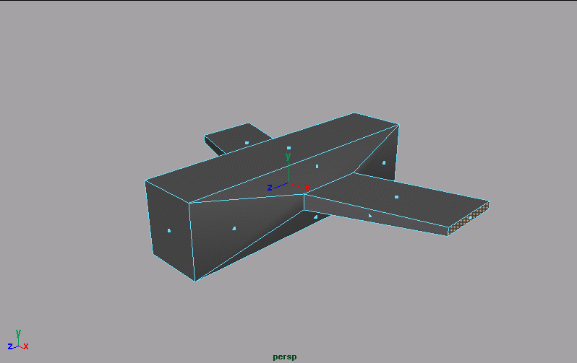
Űrhajó geometria

Slide 21
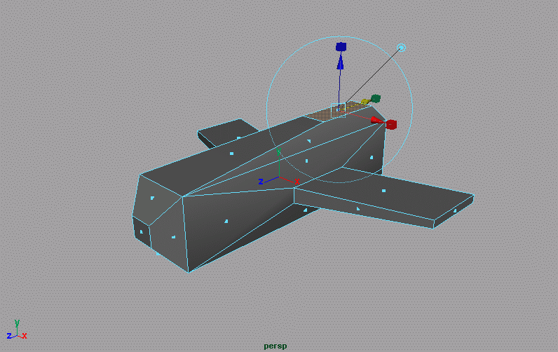
Űrhajó geometria

Slide 22
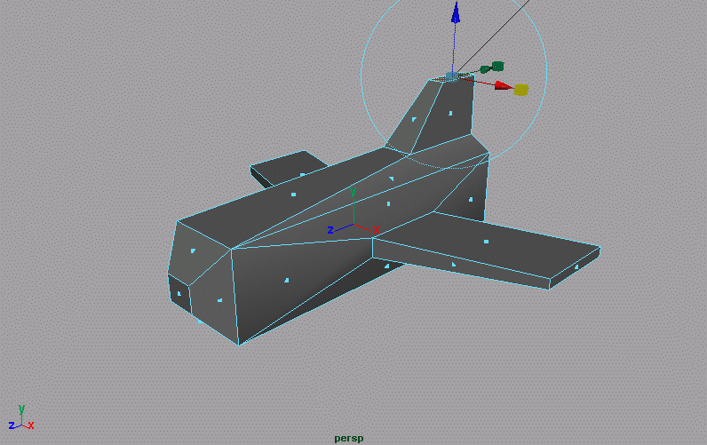
Űrhajó geometria

Slide 23
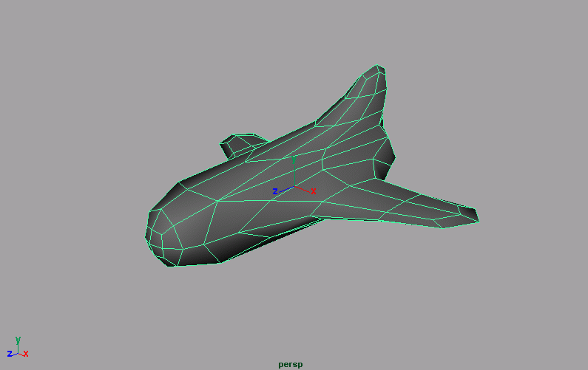
Űrhajó geometria:
Catmull-Clark subdivision

Slide 24
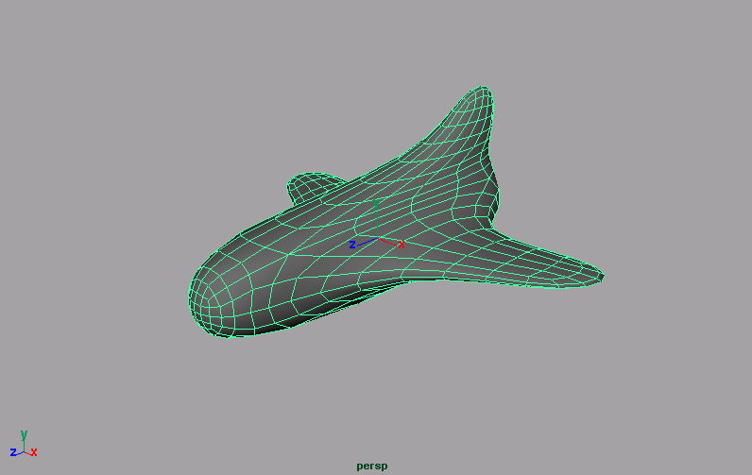
Űrhajó geometria:
Catmull-Clark subdivision

Slide 25
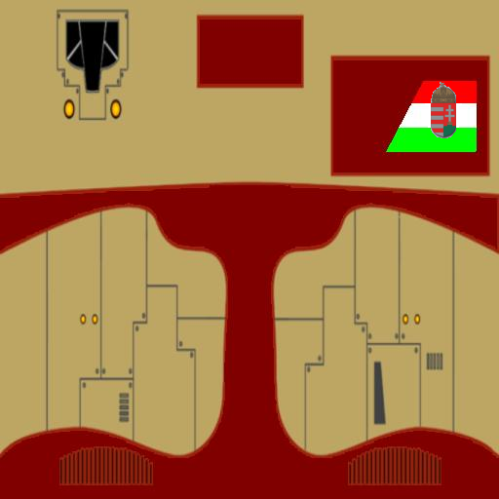
Textúrához paraméterezés
(1,1)
(0,0)

Slide 26
OBJ fájlformátum
v -0.708698 -0.679666 2.277417
v 0.708698 -0.679666 2.277417
v -0.735419 0.754681 2.256846
...
vt 0.510655 0.078673
vt 0.509594 0.070000
vt 0.496429 0.079059
...
vn -0.843091 0.000000 0.537771
vn -0.670151 -0.543088 0.505918
vn -0.000000 -0.783747 0.621081
…
f 65/1/1 37/2/2 62/3/3 61/4/4
f 70/8/5 45/217/6 67/218/7 66/241/8
f 75/9/9 57/10/10 72/11/11 71/12/12
...

Slide 27



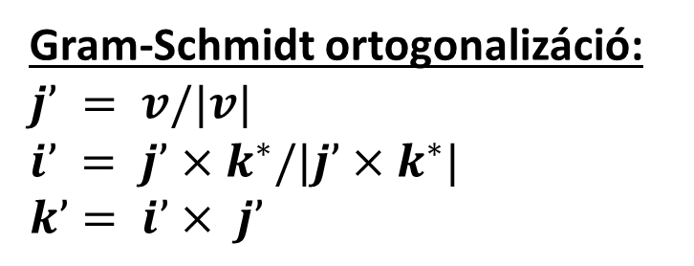
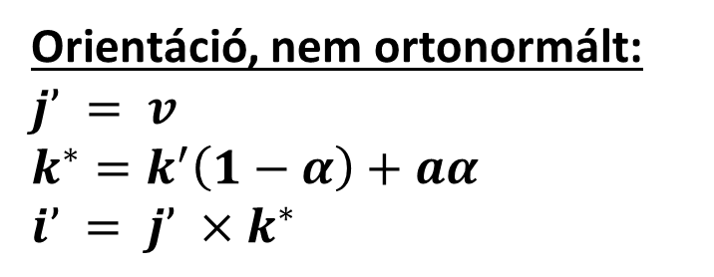



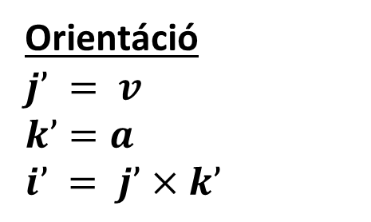



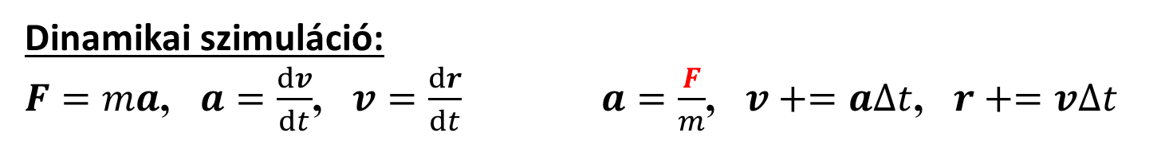
Animate: Frenet frame + Newton 2
$$k’$$
head: $j$
$$i’$$
$$i’ 0$$
$$j’ 0$$
$$k’ 0$$
$$r 1$$
$$r$$
$$M =$$
$$j’$$
$$k$$
$$i$$
Dinamikai szimuláció:
$F=ma$, $a=\frac{dv}{dt}$, $v=\frac{dr}{dt}$ $a=\frac{F}{m}$, $v+=a∆t$, $r+=v∆t$
Orientáció
$$j’ = v$$
$$k’=a$$
$$i’ = j’×k’$$
Orientáció, nem ortonormált:
$$j’ = v$$
$$k^{∗}=k^{′}\left(1−α\right)+aα$$
$$i’ = j’ ×k^{∗}$$
Gram-Schmidt ortogonalizáció:
$$j’ = v/|v|$$
$$i’ = j’×k^{∗}/|j’×k^{∗}|$$
$$k’= i’× j’$$

Slide 28

Ship :: Control
void Ship :: Control( float dt ) {
force = vec3(0, 0, 0);
for (GameObject * obj : objects) {
if (dynamic_cast<Planet*>(obj)) {
}
if (dynamic_cast<Avatar*>(obj)) {
}
}
}
$$F=f\frac{m·M }{r2 }$$
bullet
avatar
avatar
aiming angle

Slide 29



Ütközésdetektálás: lassú objektumok
Probléma, ha az objektum gyors
$$t$$
adott $t$
$$t+∆t$$
dist = length(obj1.pos - obj2.pos)
minDist = obj1.BoundingRadius() + obj2.BoundingRadius()
if (dist < minDist) Collision!

Slide 30
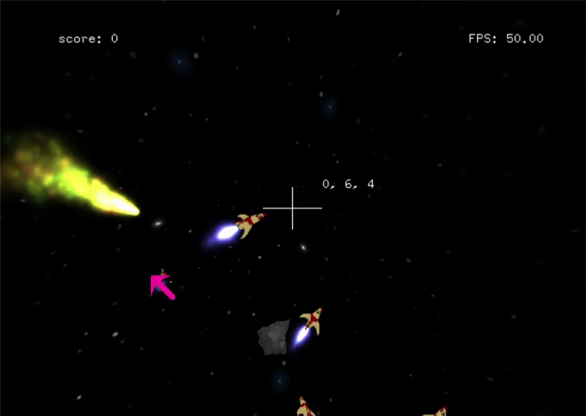
Foton torpedó
Nagyon komplex geometria
Hasonló kinézet minden irányból
Könnyebb a képét használni
átlátszó
Ütközésdetektálás = gyors mozgás

Slide 31
Billboard
Egyetlen félig átlátszó textúra egy négyzeten
Ponton változó textúrakoordináták?
Pont méret: glPointSize VAO-nként egyszer?
Átlátszóság?

Slide 32
OpenGL 3.3 … 4.6 (Modern OpenGL)
CPU program
VAO
VBO
Vertex
Buffer
Object
Textúra
memória
glPointSize
glLineWidth
glTexparameter
glUniform
glBlendFunc
glDrawArrays
glViewport
glUniform
Sampler
Texel szín
reg1
reg2
reg3
reg4
…
gl_PointSize
gl_Position
Csúcspont árnyaló
(vertex shader)
reg1
reg2
reg3
reg4
…
gl_PointCoord
gl_FragCoord
reg1, reg2, reg3 …: AttribArray
Pixel
árnyaló
(fragment
shader)
Pixel
szín
Vágás, homdiv
Viewport tr.
Raszterizáció
Kompozit
rasztertár
pixel cím

Slide 33



Volumetric shader
Vertex shader:
uniform mat4 VP;
uniform int vpHeight;
layout(location = 0) in vec3 wPos;
layout(location = 1) in vec4 color;
layout(location = 2) in float size;
out vec4 col;
void main() {
gl_Position = vec4(wPos, 1.0f) * VP;
gl_PointSize = size * vpHeight / gl_Position.w ;
col = color;
}
CPU program:
glEnable(GL_PROGRAM_POINT_SIZE);
glEnable(GL_BLEND);
glBlendFunc(GL_SRC_ALPHA, GL_ONE);
VBO feltöltés a világkoord-ban Draw
Új szín
$$(Rs,Gs,Bs,As)$$
$$(Rd,Gd,Bd,Ad)$$
*
Pixel shader:
uniform sampler2D texMap;
in vec4 col;
out vec4 fragColor;
void main() {
fragColor = texture(texMap, gl_PointCoord) * col;
}
*
ALU
$$(R,G,B,A)$$
Rasztertár

Slide 34
Gyors (folytonos) ütközés detektálás
position
rel_pos = position - pos2
rel_velocity = velocity - vel2
Ray: rel_pos + rel_velocity·t
If (ray intersects bounding sphere first
&& tintersect < dt) Collision!
velocity
vel2
pos2
Hozzá rögzítjük a koordináta rendszert

Slide 35
Robbanás
Nagyon komplex geometria
Hasonló kinézet minden irányból
Plakátgyűjtemény
Részecske rendszer

Slide 36
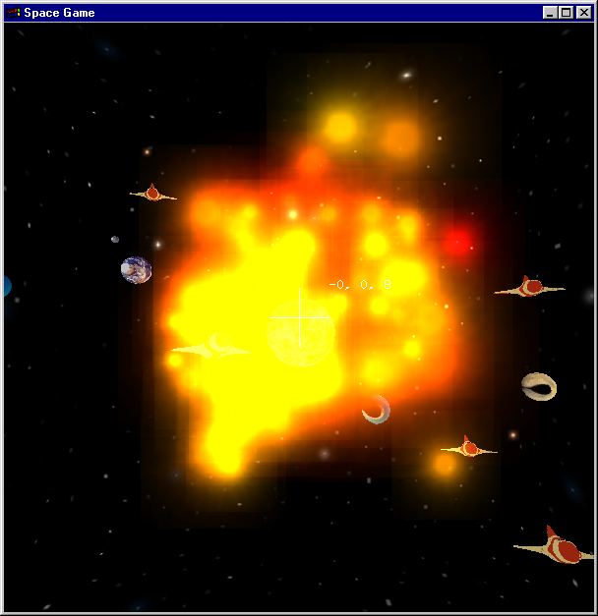
Részecske rendszerek
Globális erőtér
(szél fújja a füstöt)
pos: pos += velocity * dt
velocity: velocity += acceleration * dt
acceleration: acceleration = force / weight
lifetime
age: age += dt; if (age > lifetime) Kill();
size, dsize: size += dsize * dt;
weight, dweight: weight += dweight * dt
color, dcolor: color += dcolor * dt
Véletlen
Kezdeti
értékek

Slide 37
Robbanás paraméterei
var
Rand(mean, var)
mean
pos = center; // kezdetben fókuszált
lifetime = Rand(2, 1);
size = 0.001; // kezdetben kicsi
dsize = Rand(0.5, 0.25) / lifetime;
velocity = Vector(Rand(0,0.4), Rand(0,0.4), Rand(0,0.4));
acceleration = Vector(Rand(0,1), Rand(0,1), Rand(0,1));
// Planck törvény: sárga átlátszatlanból vörös átlátszóba
color = Color(1, Rand(0.5, 0.25), 0, 1 );
dcolor = Color(0, -0.25, 0, -1) / lifetime;

Slide 38

Player
up
right
head
class Player : public Avatar {
void ProcInput() {
if ( isKeyPressed(‘ ‘) ) // Fire!
objects.push_back(new Bullet(pos, velocity));
// Kormányzás: az avatár koordinátarendszerében!
vec3 head = normalize(velocity);
vec3 right = normalize(cross(wVup(), head));
vec3 up = cross(head, right);
if (isKeyPressed(KEY_UP)) force -= up;
if (isKeyPressed(KEY_DOWN)) force += up;
if (isKeyPressed(KEY_LEFT)) force -= right;
if (isKeyPressed(KEY_RIGHT)) force += right;
}
};

